Slide 1
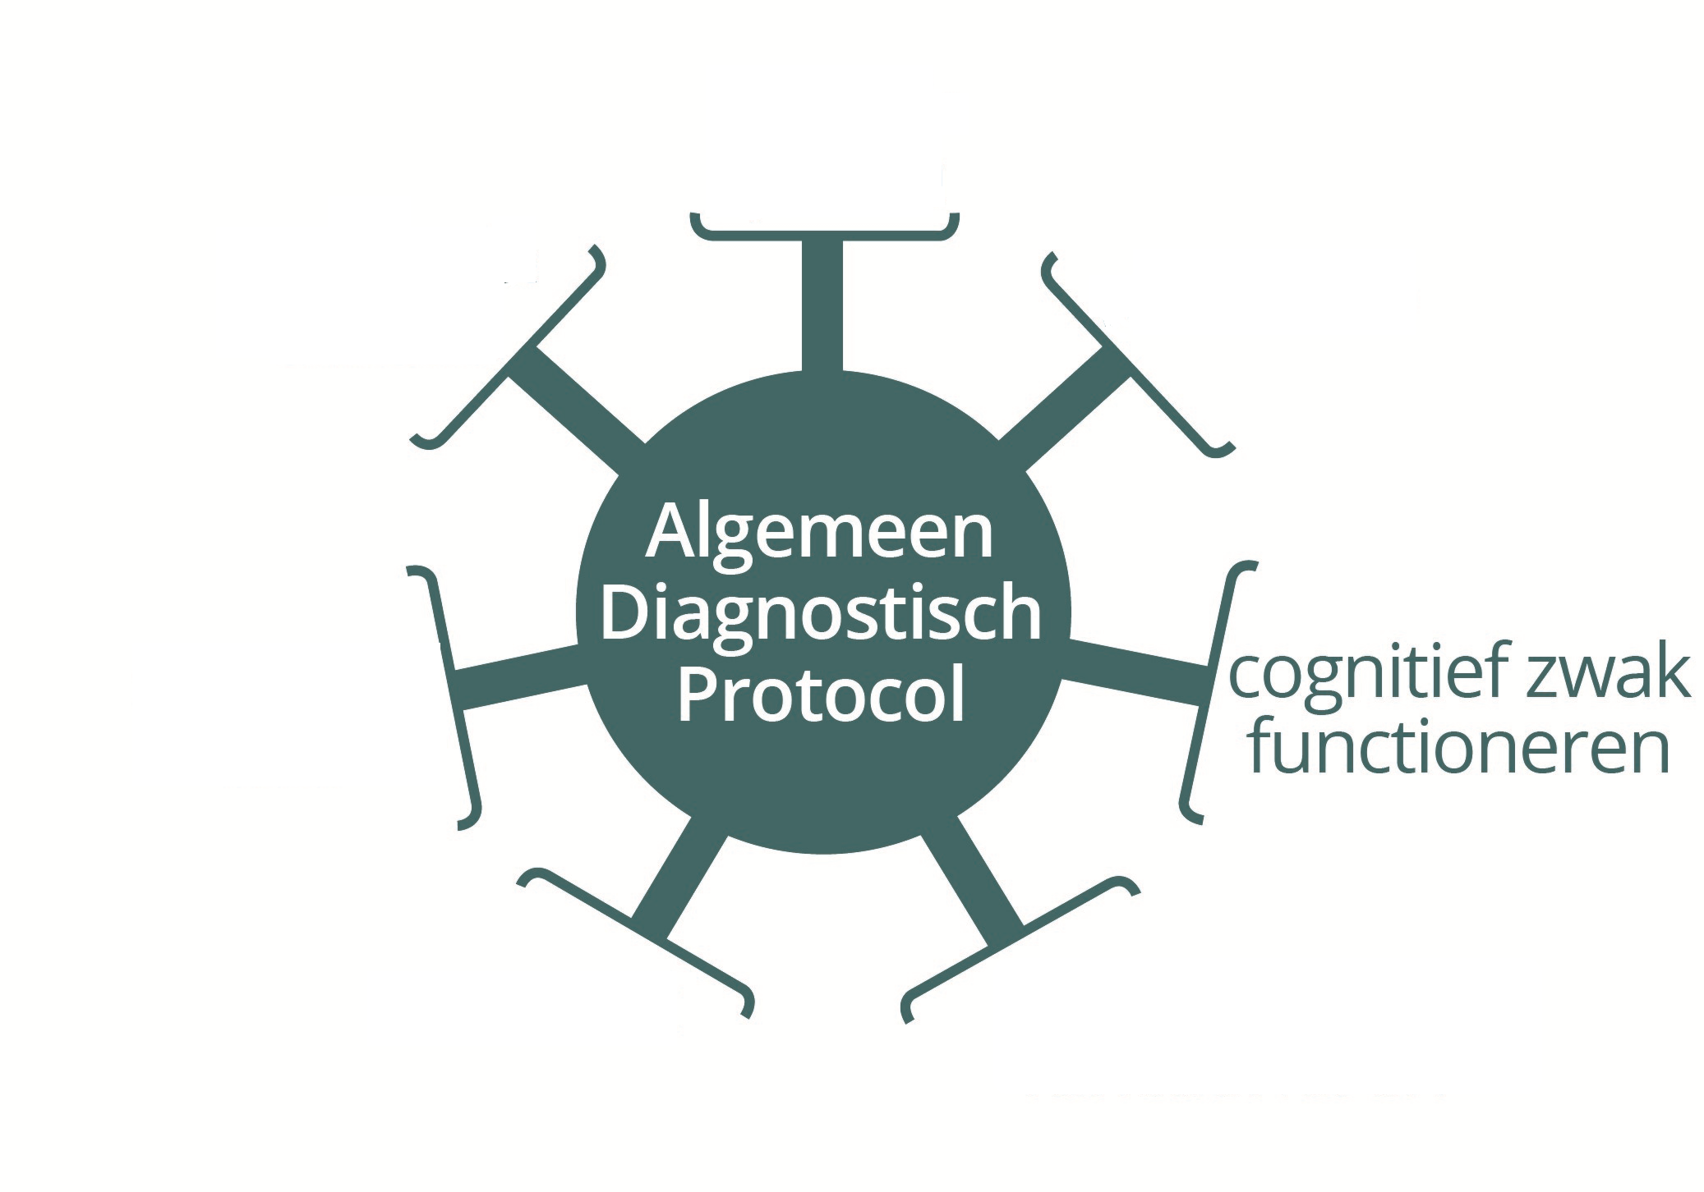

Faire diagnostiek van adaptief gedrag
www.prodiagnostiek.be
Bijlage
Theoretisch deel
HGD-traject
Notes:
Bijlage Faire diagnostiek van adaptief functioneren

Slide 2
 | WAT onderzoeken?
Dimensionele classificatie Cognitief zwak functioneren | Brede cognitieve vaardigheden Participatie Adaptief gedrag Gezondheid Context Ondersteuningsnoden Kwaliteit van leven
Categoriale classificatie Verstandelijke beperking | Algemene intelligentie Adaptief gedrag Conceptueel Sociaal Praktisch
Notes:
In het Protocol Cognitief zwak functioneren krijgt adaptief gedrag een plaats bij zowel de dimensionele classificatie als bij de categoriale classificatie verstandelijke beperking (en de bepaling van ernst)

Slide 3
WAT? – Adaptief gedrag
Effectiviteit en mate waarin iemand beantwoordt aan de eisen van persoonlijke onafhankelijkheid en sociale verantwoordelijkheid, verwacht van zijn leeftijd en cultuur (AAIDD, 2010)
Conceptuele domein
Sociale domein
Praktische domein
Notes:
Adaptief gedrag, geen nieuw begrip in literatuur rond mensen met een verstandelijke beperking, maar de theorievorming en uitwerking ervan staat minder ver dan bij intelligentie waar we met het CHC-model een combinatie hebben van een uitgewerkte structuur van algemene intelligentie en de psychometrische vertaling ervan.
In het protocol CZF gebruiken we de ze definitie als kapstok
Definitie uit Handboek verstandelijke beperking van de AAIDD (American Association on Intellectual and Developmental Disabilities)

Slide 4
WAT? – Adaptief gedrag
Effectiviteit en mate waarin iemand beantwoordt aan de eisen van persoonlijke onafhankelijkheid en sociale verantwoordelijkheid, verwacht van zijn leeftijd en cultuur (AAIDD, 2010)
Beoordelen tegen achtergrond verwachtingen/normen van culturele en maatschappelijke context(en) waarin iemand opgroeit en de geboden kansen en/of gestelde eisen
Notes:
Voor deze kennisclip wil ik de aandacht vestigen op het laatste zin
verworven doorheen de levensloop
=> Adaptief gedrag is een dynamisch gegeven
cultuurgebonden.
=> Wat al dan niet adaptief is, wordt meebepaald door de verwachtingen en normen die gelden in de (sub)culturele omgeving waarin iemand opgroeit. De kansen die aangeboden worden en/of de eisen die gesteld worden, spelen daarbij ook een rol. Het beoordelen van adaptief gedrag dient dus steeds te gebeuren tegen de achtergrond van iemands culturele en maatschappelijke context(en).

Slide 5

Adaptief gedrag – aanpassing aan welke cultuur?
Aan herkomstcultuur of gastcultuur?
  Bv. Overleven in natuur of op school? Verplaatsen te voet, met fiets, met openbaar vervoer … ?
Cultuur middenklasse West-Europa kleurt instrumenten adaptief gedrag en beschrijving in DSM-5
  Bv. Vrijetijdsactiviteiten in DSM-5 (luisteren naar muziek, films kijken, een wandeling maken of deelnemen aan wateractiviteiten)
Notes:
Aangezien de culturele achtergrond de beoordeling mee bepaalt, is een belangrijke vraag: welke cultuur neem je dan? de herkomstcultuur of de gastcultuur? De gezinscultuur of de schoolcultuur?
Overigens kan het verschil in adaptief gedrag tussen (sub)culturen subtiel zijn. Zo zijn veel van de instrumenten in of vanuit de VS ontwikkeld en stelt zich de vraag in hoeverre dit culturele perspectief in de ruimere westerse wereld gebruikt kan worden. Denk bijvoorbeeld aan mogelijke verschillen in de verwachtingen rond het gebruik van openbaar vervoer, eigen auto, fiets…
De bestaande instrumenten adaptief gedrag kiezen, zij het impliciet, voor aanpassing binnen de meerderheidscultuur / dominante cultuur / cultuur middenklasse West-Europa
Dat geldt ook voor de uitwerking van adaptief functioneren in de DSM-5 waarmee de mate van ernst van een verstandelijke beperking kan worden bepaald.
Zo vormt de mate van ‘acculturatie’ in onze samenleving (de facto) de maatstaf om in te schatten of en in welke mate iemand voldoet aan het criterium adaptief gedrag bij verstandelijke beperking. Een mogelijke verantwoording is dat deze aanpassing een belangrijke factor is bij de (schoolse) ontwikkeling en de (latere) maatschappelijke participatie.
Bij leerlingen met een migratieachtergrond is het heel goed mogelijk dat er een competente aanpassing heeft plaatsgevonden aan de herkomstcultuur, maar minder aan de gastcultuur. Zo kan een anderstalige nieuwkomer, vanuit zijn ervaringen, heel vaardig geworden zijn in het overleven tussen de natuurelementen, maar minder in het ‘overleven’ in een school in Vlaanderen. Ook bij kinderen zonder migratieachtergrond is het belangrijk om te weten of een kind de kans heeft gehad om bepaalde adaptieve vaardigheden te verwerven. Op een veilige manier met speelgoed spelen of goede tafelmanieren tonen, krijgen bij een kind uit een gezin met hoge socio-economische status (SES) een andere betekenis dan bij een kind uit gezin met lage SES. De interpretatie zal dan ook verschillend zijn.
Het beperkt onderzoek rond de crossculturele toepasbaarheid van (instrumenten) adaptief gedrag maant op zijn minst aan tot voorzichtigheid, zowel voor het gebruik van een instrument voor een andere socio-culturele groep dan waarbinnen het ontwikkeld en/of genormeerd is, als voor het gebruik binnen de westerse middenklasse.

Slide 6
Faire diagnostiek doorheen HGD-traject
INTAKEFASE STRATEGIEFASE | Vertrouwensrelatie creëren Positief kader opbouwen Voldoende informatie verzamelen (SES en migratie) Eigen waarden en (voor-)oordelen onder controle
ONDERZOEKSFASE | Breed kijken Storende factoren voorkomen Juist interpreteren
INTEGRATIE- & AANBEVELINGSFASE ADVIESFASE | Gepast indiceren Respectvol adviseren Bij de interventie: geloven in de veranderbaarheid!
Notes:
In Prodiaprotocollen is Faire diagnostiek voor kansengroepen ook een van de denkkaders.
Voor meer informatie over deze aandachtpunten, verwijs ik naar de brochure Toetstenen Faire diagnostiek, uitgegeven door VCLB Service.
In presentatie wordt enkel ingegaan op aandachtspunten faire bij intake/strategie/onderzoek

Slide 7
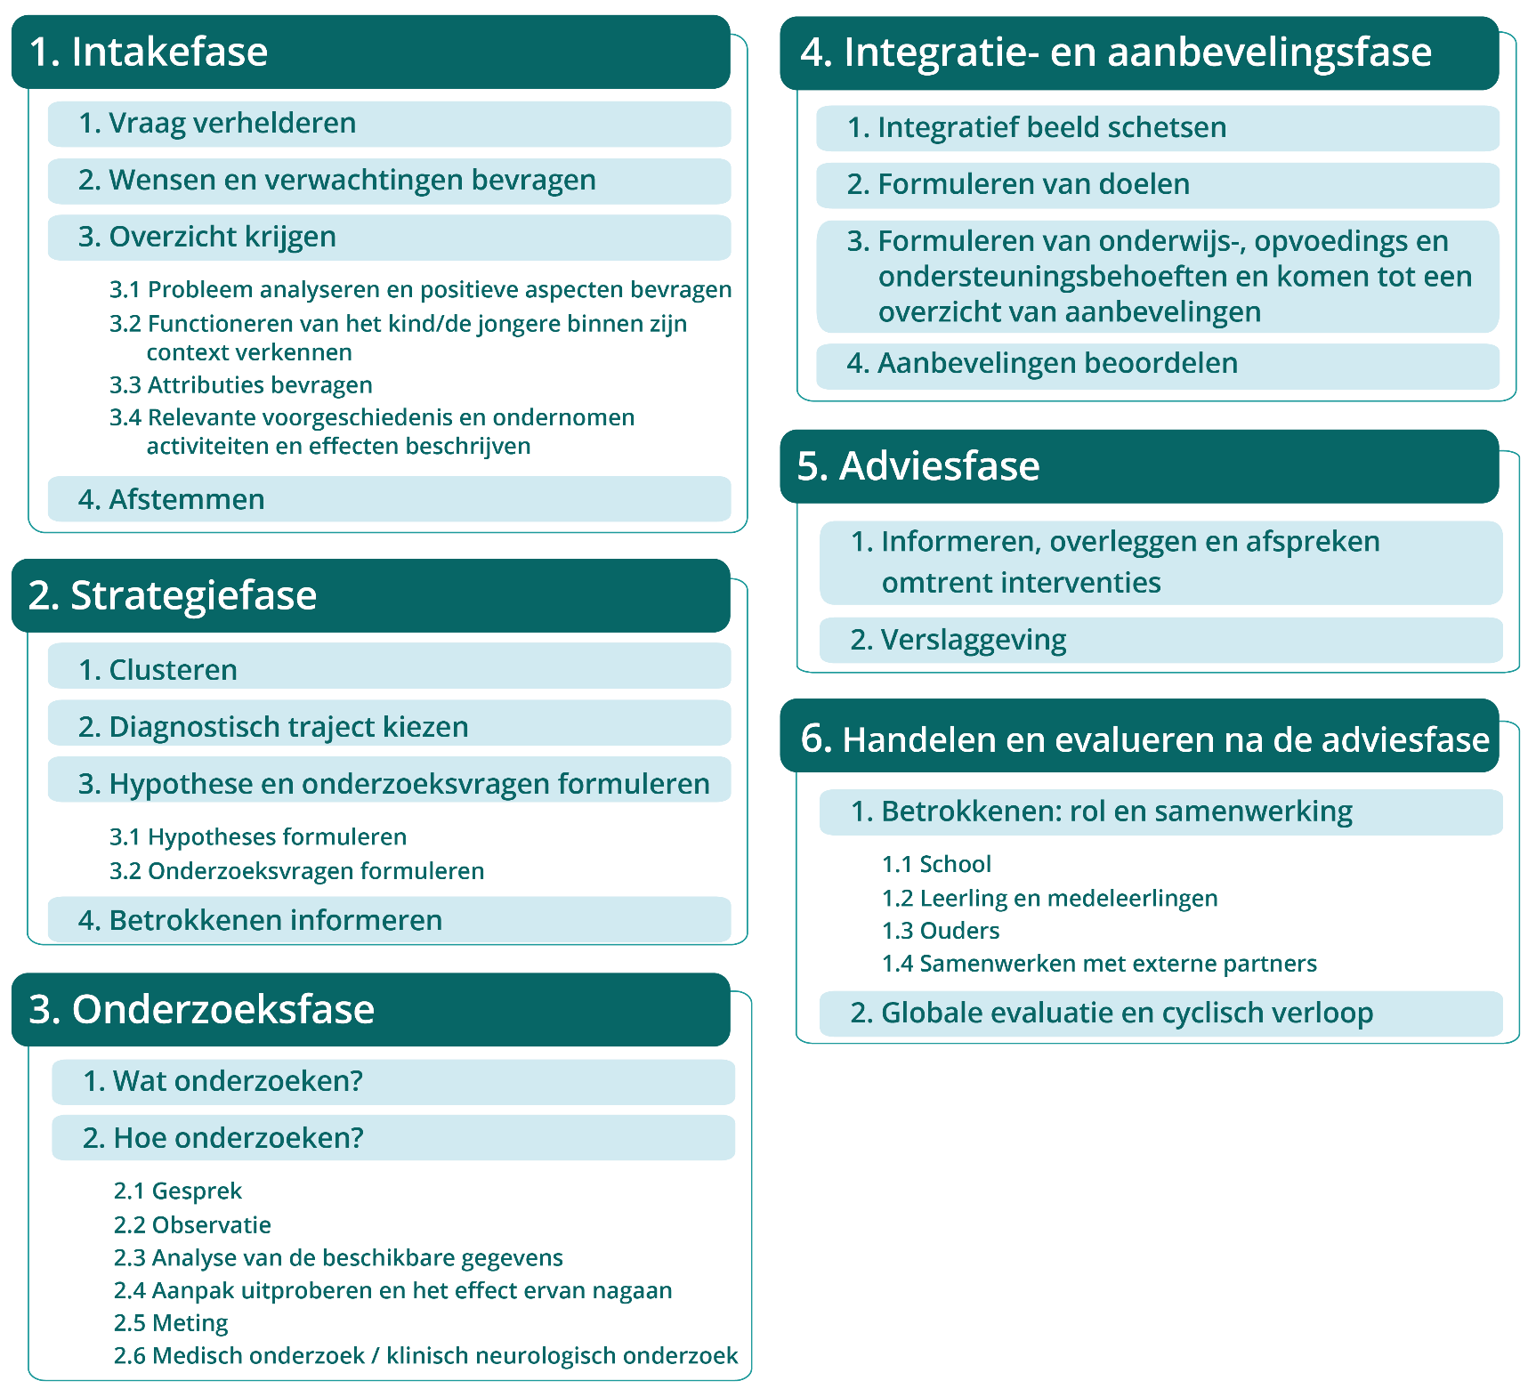
Notes:
Structuur van Uitbreiding van zorg is gebaseerd op de fasen van het HGD-traject

Slide 8
Intakefase – culturele bagage gezin?
Vertrouwensrelatie en positieve/constructieve samenwerking: ouders belangrijke informant om breed informatie te verzamelen over functioneren leerling en hun verwachtingen t.a.v. schools leren
Voldoende informatie verzamelen: verschil thuiscultuur en schoolcultuur?
Naarmate de culturele oriëntatie van het gezin verder afwijkt van de gastcultuur (meer behoud, minder aanpassing), wordt gebruik normen gebaseerd op onderzoek onder leden van de meerderheidscultuur problematischer
Notes:
Intakefase is belangrijk i.k.v. opbouwen van een vertrouwensrelatie, deze vergt extra inspanningen en tijd. Het is cruciaal om mogelijke storende factoren in kaart te kunnen brengen en om een goed zicht te krijgen op het functioneren van leerlingen in verschillende contexten en op hun eigen verwachtingen ten aanzien van het schoolse leren.
Hoe dichter we de cultuur zien bij de onze, hoe meer we onterecht veronderstellen dat die gelijkloopt. Hoe verder we de thuiscultuur zien van onze eigen culturele achtergrond, hoe meer we onterecht veronderstellen dat die verschilt.

Slide 9
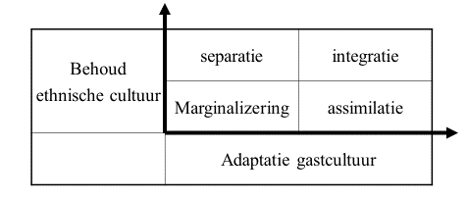
Intakefase – culturele bagage gezin?
Notes:
Acculturatiemodel van Berry
Https://nl.wikipedia.org/wiki/Acculturatie
Uit onderzoek blijkt dat hoe meer behoud etnische cultuur en minder adaptatie aan gastcultuur, hoe problematischer het gebruik van (Vlaamse) normen (zie bijlage faire diagnostiek van cognitief functioneren)

Slide 10
Intakefase – culturele bagage gezin?
Mogelijke vragen
Wat doen ouders om onderwijs van hun kind te ondersteunen: betrokkenheid bij het onderwijs, supervisie, verwachtingen… ?
Wie zijn de belangrijkste opvoedingsfiguren?
Waaruit bestaat vrijetijdsbesteding van het kind / de jongere?
Welke talen worden gesproken tussen ouders / ouders-kinderen / kinderen?
Hoe divers zijn sociale contacten gezin? Binnen de herkomstcultuur? Binnen de gastcultuur?
…
Gesprek, huisbezoek, samenwerking met interculturele bemiddelaars of ervaringsdeskundigen…
Notes:
Verzamelen en interpreteren aanvullende informatie vergt voeling met en kennis van specifieke cultuur.
Mogelijk interculturele bemiddelaars of ervaringsdeskundigen in de armoede inschakelen
MAAR geen voorwaarde voor gesprek: voorkennis kan ook in weg staan om eigen ervaringen en persoonlijke betekenisgeving van de cliënt te horen.
Bewust zijn van verschillende mogelijke opvattingen, gewoonten, waarden en normen
Actief luisteren naar het verhaal van deze ouders en deze leerling binnen deze situatie of context
Naast een gesprek met ouders en leerlingen kan ook een huisbezoek relevante informatie opleveren over de leefsituatie van het gezin. (als mogelijk binnen intake, maar bijkomende info verzamelen kan ook verderop in het HGD-traject, doorheen hele HGD-traject voldoende breed blijven kijken)
Enkele mogelijke vragen zijn: (noot: nooit volledig, vragen in protocol zijn afgestemd met Netoverstijgende WG Faire diagnostiek)
Hoe lang is het gezin al in België?
Welke taal wordt er gesproken tussen de ouders, tussen de ouders en de kinderen, tussen de kinderen?
Hoe volgt het gezin de actualiteit? In welke taal? Uit welke landen?
Begrijpt het kind de ouders wanneer ze in hun moedertaal spreken? Kan het kind gemakkelijk iets vertellen in die taal?
Hoe divers zijn de sociale contacten van het gezin? Binnen de herkomstcultuur? Binnen de gastcultuur?
Aan welke culturele tradities of feesten neemt het gezin deel?
In welke mate worden de kinderen aangemoedigd om deel te nemen aan activiteiten binnen de gastcultuur?
Wat zijn de omstandigheden waarin het kind opgroeit?
Hoe verlopen opvoedingstaken als de ontwikkeling stimuleren, emotionele steun geven, structuur bieden, grenzen stellen, straffen en belonen… ?
Wat doen de ouders om het onderwijs van hun kind te ondersteunen: betrokkenheid bij het onderwijs, supervisie, verwachtingen… ?
Welke opvoedingsprincipes vindt het gezin belangrijk?
Wie zijn de belangrijkste opvoedingsfiguren?
Waaruit bestaat de vrijetijdsbesteding van het kind of de jongere? Gaat hij naar de jeugdbeweging, naar onderwijsondersteunende initiatieven in de buurt, andere organisaties…?
…

Slide 11

Waar in het protocol en op de site?
Fase 2 CZF – Intakefase: voorbeeldvragen
Bijlage Faire diagnostiek van adaptief gedrag – Intakefase: voorbeeldvragen
Materialen Netoverstijgende Werkgroep Faire diagnostiek
  Bij Turks/Marokkaans gezin Gentse Acculturatieschaal (GACS)
  Cultural Formulation Interview DSM-5 (gericht op volwassenen)
  Het Culturele Interview Pharos (gericht op volwassenen)
  …

Slide 12
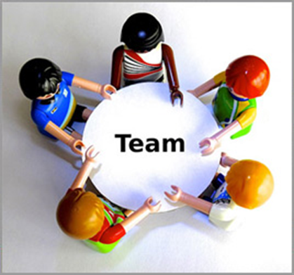

Slide 13

Wat moeten we nog weten?
Hypothesen en onderzoeksvragen?
Voldoende brede informatie over gezinscontext?
Need to know afwegen met Als … Dan …
Bij formuleren hypothesen voor leerlingen uit kansengroepen extra opletten voor denkfouten door eigen opvattingen-vooroordelen-verwachtingen onder controle te houden.
Zie ook: Bijlage Klinisch oordeel
Notes:
In intake ben je vanuit faire diagnostiek bij leerlingen uit kansengroepen al extra alert voor functioneren gezin en mogelijk impact op het functioneren van de leerling
In strategiefase ga je ook die informatie kritisch bekijken: weet ik voldoende om verder te kunnen (noot: hier ook need to know versus nice to know, ook niet te ver gaan, niet de bedoeling dat dit je verder traject verlamt).
Strategiefase = fase van reflectie in multidisciplinair team: laat je team je hypothesen uitdagen en ev. denkfouten naar oppervlakte halen

Slide 14
Denkfouten?
Lagere verwachtingen stellen voor adaptief gedrag omdat je vooral in contact komt met zwakker functionerende leerlingen.
Alle gedrag en problemen kaderen binnen verstandelijke beperking en daarbij rol van context en voorgeschiedenis uit oog verliezen.
Leerling die heel sterk ondersteunende omgeving heeft, hoger inschatten naar mogelijkheden.
…
Zie ook: Bijlage Klinisch oordeel
Notes:
Zie ook kennisclip en bijlage rond Klinisch oordeel

Slide 15
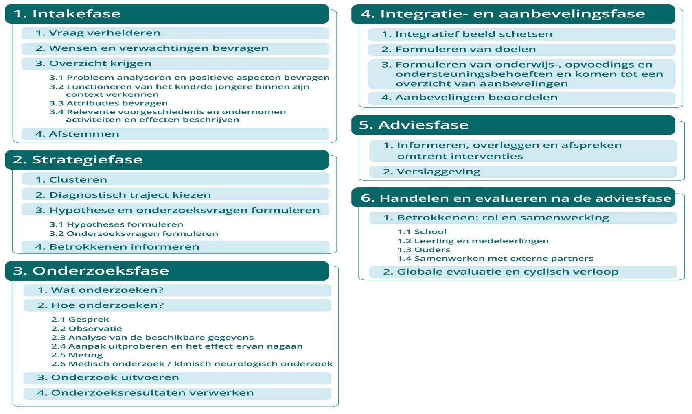

Slide 16
HOE onderzoeken? – Adaptief gedrag
WAT moet je nog weten om hulpvraag te beantwoorden?
HOE die informatie best verzamelen?
Hoe kunnen we het handelen beter af te stemmen op wat een leerling nodig heeft?
  Contextrijke, kwalitatieve informatie over de adaptieve vaardigheden in verschillende socio-culturele contexten
  Gesprek, observatie, aanpak uitproberen
Welke niveau van adaptief gedrag haalt een leerling op dit moment binnen onze culturele context?
  Score(s) van zo gestandaardiseerd mogelijk afgenomen instrument adaptief gedrag
Notes:
In de onderzoeksfase ga je onderzoeksvragen (WAT je nog wil weten) zo goed mogelijk proberen beantwoorden, dwz gebruik makend van meest geschikte methoden (HOE info verzamelen)
Als het vooral een vraag is naar aanpak => gesprek, observatie, aanpak uitproberen (ICF – classificatie activiteiten/participatie mogelijk als kapstok om te bekijken welke info over adaptief gedrag je al hebt en nog wil verzamelen)
Heb je informatie nodig om een hypothese verstandelijke beperking te beoordelen (vraag naar niveaubepaling en classificatie) => genormeerd instrument zo gestandaardiseerd mogelijk afnemen

Slide 17
HOE onderzoeken? – Adaptief gedrag
Reflecteer over (gebruik) instrument
Fairness gevalideerd instrument?
  Validiteit?
  Bias items en instructies?
  Normeringsteekproef?
Fair gebruik!
Notes:
Stel dat je voor gebruik van een gevalideerd instrument kiest, dan zijn er vanuit faire diagnostiek een aantal aandachtspunten om te bekijken, zowel bij de instrumenten zelf als voor het gebruik ervan.

Slide 18
Fairness gevalideerd instrument?
Validiteit: wat beoogt instrument te meten? wat meet het?
Bias items en instructies: vertekening van scores gelinkt aan SES of etnisch-culturele herkomst?
  Letterlijk + cultureel vertalen
  Inschatten bias: oordeel experten + gericht onderzoek bij doelgroep(en)
Normeringssteekproef: Representatief voor migratieachtergrond? (Niet-)Westers? SES?
Notes:
Deze aandachtspunten zijn niet specifiek uiteraard voor de instrumenten adaptief gedrag, maar adaptief gedrag is als concept nog onder constructie => de validiteit van diagnostische instrumenten voor adaptieve vaardigheden extra aandacht
Validiteit van instrument = meet het instrument wat het beoogt te meten? En wat meet het (dit kan je naast de definitie adaptief gedrag leggen van AAIDD met de 3 domeinen: conceptuele, sociale, praktische vaardigheden)
Noot: geen enkel instrument alle adaptieve vaardigheden (volledig) bevraagt. Voor een ruimere beeldvorming van adaptief gedrag, kan je kapstokken vinden in de ICF-classificatie ‘activiteiten en participatie’. Bijkomend voordeel van deze internationale classificatie is dat ze is opgesteld in zo neutraal mogelijke termen gericht op een wereldwijde toepassing. Dit suggereert een grotere crossculturele toepasbaarheid dan bij instrumenten adaptief gedrag die specifiek peilen naar de aanpassing aan de dominante westerse middenklassecultuur.
‘Bias’ verwijst naar de onbedoelde systematische vertekening van scores die te wijten is aan andere dan te meten factoren. Deze kunnen te maken hebben met de socio-economische status (SES) of met de etnisch-culturele herkomst van de cliënt. Om mogelijke bronnen van bias te voorkomen of signaleren, wordt soms het oordeel van experten ingezet (zie voorbeelden).
De instrumenten voor adaptief gedrag die in ons taalgebied circuleren, zijn vertalingen of bewerkingen van materialen die in de VS werden ontwikkeld. Aangezien de culturele component inherent deel uitmaakt van de inschatting van adaptief gedrag, is het ontwikkelen van een Nederlandstalige versie van een instrument niet enkel een kwestie van taal (linguïstiek), maar ook van aanpassing aan de culturele context, aan de culturele invulling van begrippen. Het gaat om het zorgvuldig letterlijk én cultureel vertalen.
Voor Vlaanderen dient men zich bewust te zijn van mogelijke verschillen tussen Vlaanderen en Nederland. Aangezien er, anders dan bij IQ-testen, momenteel geen instrument is dat afzonderlijk genormeerd is bij Vlaamse en Nederlandse representatieve steekproeven, hebben we ook geen onderzoek voorhanden een uitspraak te doen over de vergelijkbaarheid van de scores tussen Vlaanderen en Nederland. Vanuit ervaringen met gedragsvragenlijsten is er evenwel reden om hier bedachtzaam mee om te springen.
Merk op: zelfs al heeft de steekproef een representatieve vertegenwoordiging van verschillende etnisch-culturele groepen, vrij behoorlijke beheersing Nederlands nodig => betekent dat een deel van de kinderen en jongeren met meer- of anderstalige ouders er mogelijk niet in vertegenwoordigd zijn.

Slide 19
Fairness gevalideerd instrument?
Handleiding instrument
Diagnostische fiches CZF via Materialendatabank
COTAN: Fairness matrijs (juli 2015, niet retrospectief)
Notes:
Handleiding,Normen,Betrouwbaarheid,Begripsvaliditeit,Criterium-validiteit
bv. PEDI-NL: wat kan kind? ≠ adaptief gedrag kunnen + tonen
bv. Steekproef Vineland-Z = SRZ-i: kinderen in Friesland met VB
In de diagnostische fiches die we vanuit Prodia opmaken, vind je ook beknopte informatie
COTAN (Nederlandse Commissie voor testaangelegenheden) heeft laatste jaren ook aandacht voor fairness van instrumenten en ontwikkelde een fairness matrijs om dit in kaar te brengen
https://www.psynip.nl/wp-content/uploads/2019/01/Fairness-addendum-per-01-07-15-def_met-logo-en-liggende-paginas.pdf , geraadpleegd op 5 maart 2019.

Slide 20
Fair gebruik!
Ouders (of wie vertrouwd is met dagelijks functioneren) bron voor inschatting adaptief gedrag leerling
Mogelijke vertekening door mindere Nederlandse taalvaardigheid, meer sociaal wenselijk gedrag, altijd eens zijn met vragen (of verwachtingen tov leerling uit kansengroepen), …
  Zorgvuldig inleiden van doel van afname, gevolgen, wie waarover wordt geïnformeerd
  Meerdere informanten
  Informatie uit instrument naast andere gegevens leggen
  Spreiden over de tijd
Notes:
Een aandachtspunt vanuit Faire diagnostiek bij gebruik van instrumenten adaptief gedrag
Met instrumenten adaptief gedrag wordt informatie niet rechtstreeks bij de leerling verzameld (mogelijke bronnen van bias niet zozeer bij een lage prestatiemotivatie of onvoldoende testvaardigheid van de leerling zelf) Ouders zijn belangrijkste informatie bron (of andere personen die goed vertrouwd zijn met dagelijks functioneren leerling)
Een vertekening bij de afname bij ouders kan te maken hebben met hun beheersing van het Nederlands of mogelijke cultuurgebonden verschillen in responsstijlen zoals meer sociaal wenselijk antwoorden of het altijd eens zijn met de vragen . Bij andere informanten kunnen vooroordelen en verwachtingen over kansengroepen hun inschatting kleuren.
Een zo betrouwbaar en valide mogelijk beeld van de adaptieve vaardigheden van een kind of jongere wordt verkregen door het professioneel, creatief en cultuurgevoelig omgaan met gestandaardiseerd materiaal.
Dat start bij een zorgvuldige inleiding over het doel van de afname, de mogelijke gevolgen, afspraken over wie geïnformeerd wordt over de resultaten…
Ongeacht het soort instrument is het steeds aan te raden om het af te nemen van meerdere informanten. Start bij de ouders of de opvoedingsverantwoordelijke die het kind het beste kent en breid eventueel uit naar andere personen die goed vertrouwd zijn met het dagelijks functioneren van het kind of de jongere. Je kan in de handleiding nakijken welke respondenten hebben deelgenomen aan het normeringsonderzoek en wat bijvoorbeeld de verhouding moeders/vaders is.
Verzamel ook aanvullende gegevens, of leg de info verzamelt met instrument naast de informatie die je al hebt. Zo kan je aanvullend aan een item in een genormeerd instrument waar de taalvaardigheid in het Nederlands een rol speelt, in gesprek met de ouders peilen naar de taalvaardigheid in de thuistaal. Dit kan helpen om in te schatten of bijvoorbeeld een uitval in conceptuele vaardigheden te begrijpen is vanuit de meertaligheid van een leerling of eerder verband houdt met een uitval in intellectuele functies . Over de sociale vaardigheden kan je doorgaans een beeld vormen vanuit het functioneren op school. Ga daarnaast op school na of er leerbaarheid is voor praktische vaardigheden zoals handen wassen, boterhammen smeren… Observeer eventueel het functioneren van de leerling thuis.
Naast het breed kijken is het aangewezen om rekening te houden met het dynamisch karakter van adaptieve vaardigheden. Dit geldt bij uitstek voor kinderen en jongeren die grote verschillen ervaren in verwachtingen voor adaptief gedrag tussen gastland en herkomstland en/of kinderen en jongeren die opgroeien in een context van kansarmoede. Naarmate deze kinderen en jongeren, onder andere via de school, meer vertrouwd geraken met de dominante cultuur, kunnen ze vanuit de gestelde eisen en geboden kansen, bijkomende vaardigheden verwerven en toepassen. Om daar zicht op te krijgen, is het bij leerlingen uit kansengroepen extra aan te raden om de evaluatie te spreiden over verschillende momenten en de vaardigheden bij de leerling na te gaan doorheen de tijd.

Slide 21
Fair gebruik!
Interview:
  Stap niet te hoog in (bij instapregel) en stop niet te vroeg (als er geen afbreekregel is)
  Hou de typische ontwikkeling kinderen en jongeren voor ogen
  Eigen opvattingen onder controle houden
  Vragen stellen en scoren conform handleiding + aanvullende informatie verzamelen
Vragenlijst:
  Overwegen om vragenlijst samen met ouders te overlopen (duiden van vragen, ingaan op reacties)
Notes:
Aandachtspunten bij afname gestructureerd interview
Overweeg goed het instapniveau (als van toepassing) om te hoog instappen te vermijden.
Stop niet te vroeg wanneer er geen afbreekregel is.
Zorg dat je voldoende zicht hebt op de typische ontwikkeling van kinderen en jongeren.
Probeer je eigen opvattingen onder controle te houden en (systematische) onderschatting van leerlingen uit kansengroepen te vermijden.
Verzamel aanvullende informatie. Vraag bijvoorbeeld naast de communicatie in het Nederlands ook naar de taalvaardigheid in de thuistaal.
Aandachtspunten bij afname vragenlijst
Het invullen van een vragenlijst veronderstelt een grote taalvaardigheid. Ook als ouders de items begrijpen zoals bedoeld, kan het groot aantal vragen een obstakel vormen. Dit kan je deels opvangen door de vragenlijst samen met de ouders te overlopen en daarbij – indien nodig – in te gaan op hun reactie op de verschillende vragen. Onduidelijke uitdrukkingen of niet-begrepen vragen kan je toelichten aan de hand van synoniemen of concrete voorbeelden. Idealiter staan daarvoor aanwijzingen in de handleiding.

Slide 22
Fair gebruik!
Als normen (helemaal) niet bruikbaar zijn …
Als instrument onvoldoende valide info oplevert bv. te sterk afwijkt van andere info …
Dan …
  Overweeg of niveaubepaling (nu al) (echt) nodig is
  Verzamel extra info en zet in op klinisch oordeel
  Neem overwegingen op in verslaggeving
Notes:
Stel dat je inschat dat een gestandaardiseerd afgenomen instrument onvoldoende valide scores oplevert. Dit kan bijvoorbeeld omdat je vanuit de andere beschikbare informatie aanwijzingen hebt dat de vaardigheden van de leerling worden over- of onderschat.
Bekijk dan
of de hulpvraag (voorlopig) kan beantwoord worden vanuit een beschrijving zonder niveaubepaling.
Wanneer een niveaubepaling vereist is, probeer dan de verschillende onderzoeksmethoden zo optimaal mogelijk te benutten (neem daarvoor de tijd) en leg in de integratie- en aanbevelingsfase leg je alle beschikbare informatie samen om tot een klinisch oordeel te komen (zie kennisclip daarover).
Neem je afwegingen over de validiteit van de meting ook op in verslaggeving .
=> Met die aandachtspunten zitten we al meer in integratie- en aanbevelingsfase en adviesfase.

Slide 23
Waar in het protocol en op de site?
Adaptief gedrag
  Fase 2 CZF – doorheen het HGD-traject
  Theoretisch deel CZF
  Materialendatabank – Diagnostische fiches CZF
  Bijlage Operationalisering criterium adaptief gedrag
Faire diagnostiek
  Bijlage Faire diagnostiek van adaptief gedrag
  Bijlage Faire diagnostiek van cognitief functioneren
  Bijlage ADP Faire diagnostiek

Slide 24
Meer info en tools?
www.prodiagnostiek.be
Vragen?
info@prodiagnostiek.be

